Slide 1
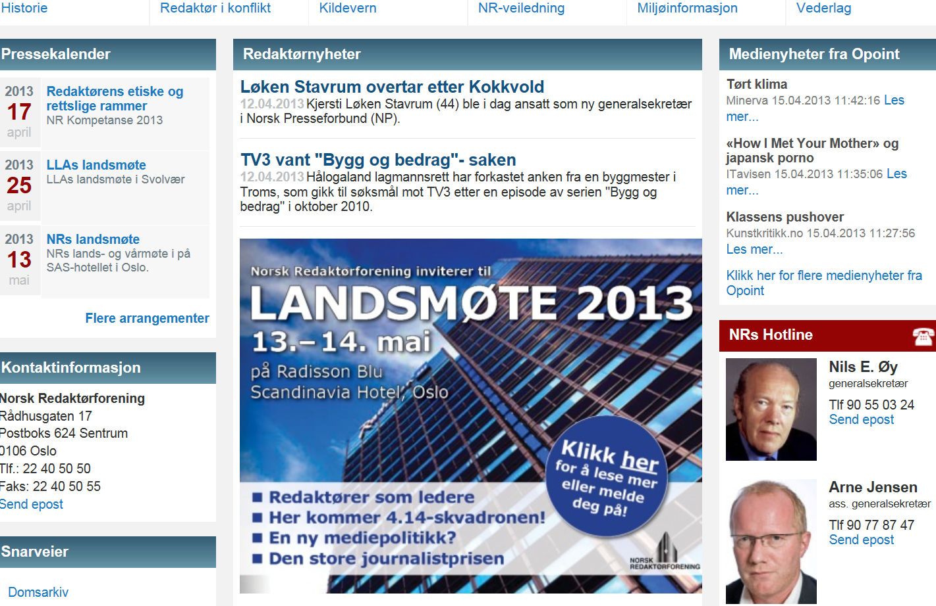



Norsk Journalistlag og Norsk Redaktørforening
Den store kvalitetsundersøkelsen 2013 (Redaktørdelen)
Harald Sørgaard Djupvik, TNS Gallup
april 2013

Slide 2
Om undersøkelsen
Undersøkelsen ble send ut til 761 redaktører/reportasjeledere (utvalget ble hentet fra NR’s medlemsdatabase) – i tillegg til 7146 journalister. Av disse 761 var det 377 som svarte, dvs. en svarprosent på 49,5% (mot 45,7% og 44,4% i hhv 2011 og 2010).
Vi har også fått med 262 redaktører/reportasjeledere fra journalistutvalget, så vi opererer her med 639 redaktører/reportasjeledere i det endelige utvalget.
Vi har ingen grunn til å anta at utvalget ikke er representativt for hele redaktører/reportasjelederestanden i Norge.
Undersøkelsen ble sendt ut den 8. januar og gikk fram til 15. februar (uke 2 til uke 7). Det ble sendt ut to purringer.

Slide 3
Antall produserte redaksjonelle produkter pr uke (5 arbeidsdager) – 2010, 2011 og 2013

Slide 4
Fordeling av journalister/fotografer/deskmedarbeidere og redaktører/ reportasjeledere i ’segmenter’
(alle andeler i %)
Tallene er kalkulert ut fra Norsk Journalistlag og Norsk Redaktørforening sine ”Kvalitetsundersøkelser” fra 2011 og 2013. Undersøkelsene har blitt gjennomført av TNS Gallup.

Slide 5
Utviklingen av nominelt antall redaktører/reportasjeledere, journalister og deskmedarbeidere/redigerere/fotografer 2010-12
Antall
20,4%
19,2%
19,5%
Tallene er kalkulert ut fra Norsk Journalistlag og Norsk Redaktørforening sine ”Kvalitetsundersøkelser” i perioden 2011 til 2013. Undersøkelsene har blitt gjennomført av TNS Gallup.

Slide 6
Er du?
Tallene er basert på Norsk Journalistlag og Norsk Redaktørforening ”Kvalitetsundersøkelse” fra 2010/11/13. Undersøkelsen ble gjennomført av TNS Gallup.

Slide 7

Evaluering av arbeidet
Evaluering av arbeidet
Norsk Journalistlag og Norsk Redaktørforening

Slide 8
Finnes det kriterier for journalistisk kvalitet i din redaksjon?
Tallene er basert på Norsk Journalistlag og Norsk Redaktørforening ”Kvalitetsundersøkelse” fra 2010/11/13. Undersøkelsen ble gjennomført av TNS Gallup.

Slide 9
I løpet av den siste måneden, hvor ofte har det redaksjonelle produktet blitt evaluert i redaksjonen?
Tallene er basert på Norsk Journalistlag og Norsk Redaktørforening ”Kvalitetsundersøkelse” fra 2010/11*)/13. Tallene for de ulike årene har blitt gjort sammenlignbare, selv om svarkategoriene har vært ulike. Undersøkelsen ble gjennomført av TNS Gallup.
*) Fjernet de journalistene som har en «hovedplattform pluss Internett», for å få det mest mulig lik tallene for 2010 og 2013.
Her har jeg vært nødt til å justere tallene fra i fjor (ref. tidligere rapport), da spørsmålet for visse grupper har blitt stilt i litt ulik kontekst.

Slide 10
I løpet av den siste måneden, hvor ofte har det redaksjonelle produktet blitt evaluert i redaksjonen?
Antall
Tallene er basert på Norsk Journalistlag og Norsk Redaktørforening ”Kvalitetsundersøkelse” fra 2010/11*)/12**)/13. Tallene for de ulike årene har blitt gjort sammenlignbare, selv om svarkategoriene har vært ulike. Undersøkelsen ble gjennomført av TNS Gallup.
*) Fjernet de journalistene som har en «hovedplattform pluss Internett», for å få det mest mulig lik tallene for 2010 og 2013. **) Tallet har blitt interpolert.

Slide 11
I løpet av den siste måneden, hvor ofte har det i redaksjonen blitt diskutert etiske eller juridiske problemstillinger knyttet til det redaksjonelle produktet?
Tallene er basert på Norsk Journalistlag og Norsk Redaktørforening ”Kvalitetsundersøkelse” fra 2010/11/13. Tallene for de ulike årene har blitt gjort sammenlignbare, selv om svarkategoriene har vært ulike. Undersøkelsen ble gjennomført av TNS Gallup.

Slide 12
I løpet av den siste måneden, hvor ofte har det i redaksjonen blitt diskutert etiske eller juridiske problemstillinger knyttet til det redaksjonelle produktet?
Antall
Tallene er basert på Norsk Journalistlag og Norsk Redaktørforening ”Kvalitetsundersøkelse” fra 2010/11/12*)/13. Tallene for de ulike årene har blitt gjort sammenlignbare, selv om svarkategoriene har vært ulike. Undersøkelsen ble gjennomført av TNS Gallup.
*) Tallet har blitt interpolert.

Slide 13

Generelle vurderinger
Generelle vurderinger
Norsk Journalistlag og Norsk Redaktørforening

Slide 14
Har din redaksjon avtale om stoffutveksling med andre redaksjoner?
%
Journalister
Redaktører/reportasjeleder
Tallene er basert på Norsk Journalistlag og Norsk Redaktørforening ”Kvalitetsundersøkelse” fra 2013. Undersøkelsen ble gjennomført av TNS Gallup.

Slide 15
Det at dere har stoffutveksling med andre redaksjoner, hvordan påvirker det kvaliteten på de redaksjonelle produktene dere leverer – slik du ser det? Den blir gjennomgående...
Tallene er basert på Norsk Journalistlag og Norsk Redaktørforening ”Kvalitetsundersøkelse” fra 2013. Undersøkelsen ble gjennomført av TNS Gallup.

Slide 16
Hvordan har kvaliteten på de journalistiske produktene din redaksjon leverer utviklet seg de siste 3-5 årene? Jeg synes den har blitt...
Tallene er basert på Norsk Journalistlag og Norsk Redaktørforening ”Kvalitetsundersøkelse” fra 2013. Undersøkelsen ble gjennomført av TNS Gallup.

Slide 17
I hvilken grad er det kultur for å kritisere og evaluere ledelsens journalistiske prioriteringer og journalistisk kvalitet i din redaksjon?
Tallene er basert på Norsk Journalistlag og Norsk Redaktørforening ”Kvalitetsundersøkelse” fra 2010/11/13. Undersøkelsen ble gjennomført av TNS Gallup.

Slide 18
I hvor stor grad er journalistene i din redaksjon med på å definere kriteriene for god journalistisk kvalitet?
Tallene er basert på Norsk Journalistlag og Norsk Redaktørforening ”Kvalitetsundersøkelse” fra 2010/11/13. Undersøkelsen ble gjennomført av TNS Gallup.

Slide 19
Har din redaksjon publisert såkalt ”redaksjonelt regnskap”?
2010
2011
2013
Tallene er basert på Norsk Journalistlag og Norsk Redaktørforening sin ”Kvalitetsundersøkelse” fra 2010, 11 og 13. Undersøkelsen ble gjennomført av TNS Gallup.

Slide 20
Hvilket år skjedde dette sist (i.e., publiserte ”redaksjonelt regnskap”)?
N: 177
Tallene er basert på Norsk Journalistlag og Norsk Redaktørforening sin ”Kvalitetsundersøkelse” fra 2010. Undersøkelsen ble gjennomført av TNS Gallup.

Slide 21
Har din redaksjon etiske ”husregler” som supplerer Vær Varsom- og/eller Tekstreklameplakaten?
2010
2011
2013
Tallene er basert på Norsk Journalistlag og Norsk Redaktørforening sin ”Kvalitetsundersøkelse” fra 2010, 11 og 13. Undersøkelsen ble gjennomført av TNS Gallup.

